Slide 1
Сборник из 4 игр
Бражник Даниил Сергеевич

Slide 2
О себе
Меня зовут Бражник Даниил. Я учусь в «Компьютерной Академии ШАГ» по специальности разработчик программного обеспечения.
На протяжении всего обучения я старался максимально углубится в изучение современных языков программирования и разработки программного обеспечения. Также я прошел обучение разработки игр на основном сайте Unity.
В числе моих личных качеств – ответственность, внимательность, стрессоустойчивость и внимательность. В свободное время я увлекаюсь видеоиграми и музыкой.

Slide 3
Тема проекта
Введение в проект
Мой дипломный проект представляет собой сборник из четырех разнообразных игр, каждая из которых предлагает уникальный игровой опыт и ориентирована на различные типы игроков. Цель проекта – создать интересный и увлекательный сборник игр, который сможет привлечь широкую аудиторию и продемонстрировать мои навыки в разработке игр.

Slide 4
Описание игр

Slide 5
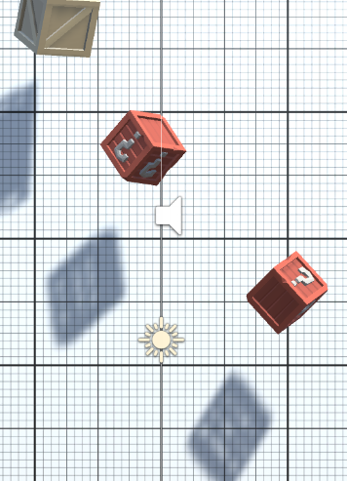
Игра 1: «Clicky Crates»
Жанр: аркада
Описание: Игрок должен нажимать на подброшенные контейнеры не давая им упасть вниз и избегать нажатия по бомбам. Попутно набирая очки.

Slide 6
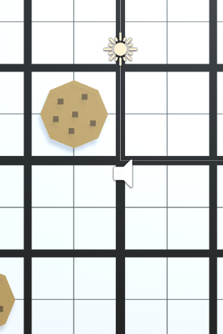
Игра 2: «Whack-a-Food!»
Жанр: кликер
Описание: Игрок должен нажимать на появляющуюся еду которая исчезает через несколько секунд. У игрока есть ровно минута на набор очков.

Slide 7
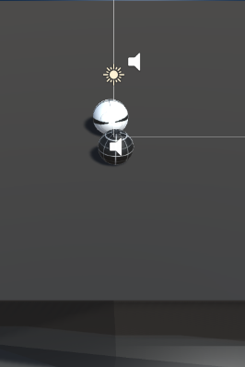
Игра 3: «King of the Hill»
Жанр: аркада с элементами экшена и головоломки.
Описание: Игрок играет за шар который не должен упасть с платформы попутно пытаясь скинуть противника и подбирая усиления.

Slide 8
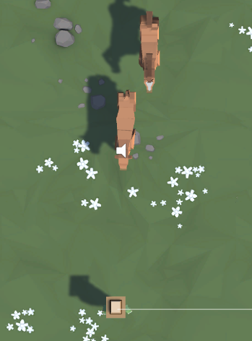
Игра 4: «Feed them all»
Жанр: аркадный шутер.
Описание: Игрок играет за фермера который кидает еду. Цель игрока накормить животных бегущих на него.

Slide 9
Что использовал
Игровой движок
Для разработки всех четырех игр в сборнике был использован игровой движок Unity. Выбор пал на Unity из-за его мощных возможностей для создания кроссплаформенных игр, широкого набора инструментов для разработки как 2D, так и 3D игр, а также большого сообщества и обширной документации.
Язык программирования
Для написания игровых логик и скриптов использовался язык программирования C#. Этот язык идеально подходит для работы с Unity благодаря его тесной интеграции с движком, высокой производительности и удобству использования.

Slide 10
Почему именно это использовал
Описание целей проекта и его требований
Цель моего дипломного проекта – создать сборник из четырех игр, каждая из которых предлагает уникальный игровой опыт и ориентирована на разные типы игроков.
Выбор игрового движка
Для разработки игр был выбран игровой движок Unity. Unity был выбран благодаря его мощным возможностям для создания как 2D, так и 3D игр, а также из-за его широких кроссплатфоменных возможностей, что позволяет запускать игры на различных устройствах. Unity также имеет большое сообщество разработчиков и обширную документацию, что значительно облегчает процесс разработки.
Выбор языка программирования
В качестве основного языка программирования был использован С#, так как он тесно интегрирован с Unity и обеспечивает высокую производительность. С# также обладает простой синтактической структурой и мощными инструментами для работы с игровыми объектами и логикой.

Slide 11
Сколько времени ушло на проект
На разработку проекта «Сборник из 4 игр» было потрачено 1 месяц. На каждую игру ушло около пяти дней. Другие четыре дня были потрачены на создание самого сборника. Оставшиеся время ушло на тестирование, корректировки интерфейса и на небольшую секретную игру.

Slide 12
Фрагменты кода из игр

Slide 13
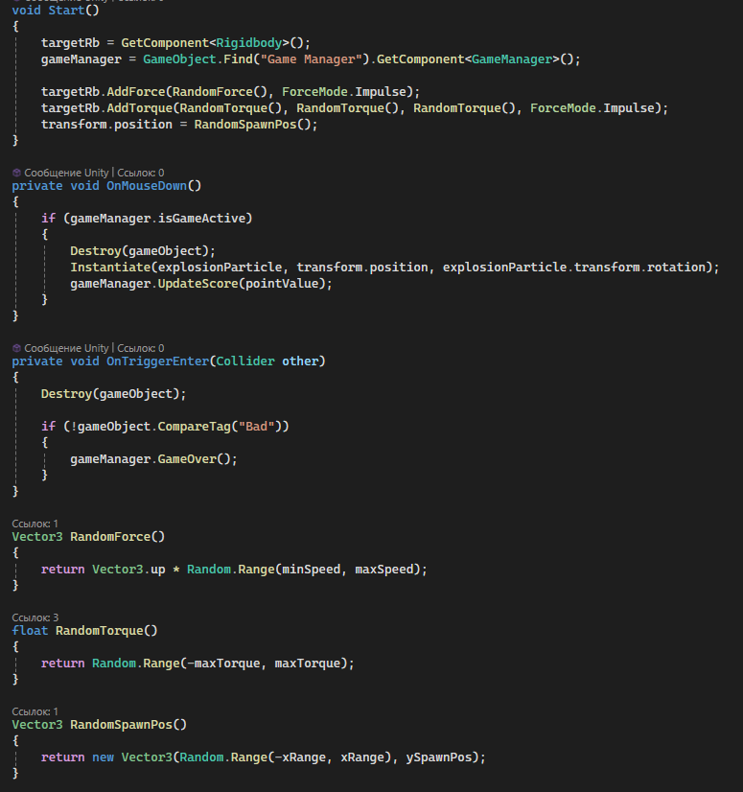
Фрагмент кода из игры «Clicky Crates»
Target.cs

Slide 14
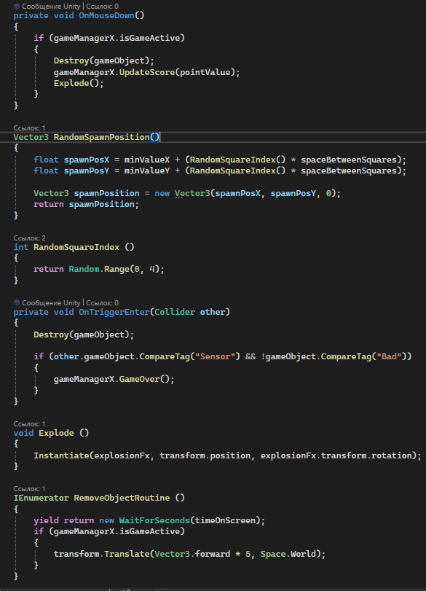
Фрагмент кода из игры «Wack-a-Food»
TargetX.cs

Slide 15
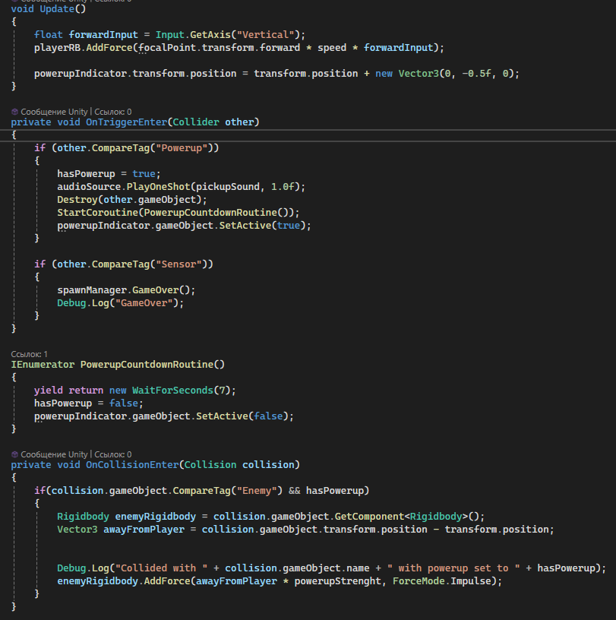
Фрагмент кода из игры «King of the Hill»
PlayerController.cs

Slide 16
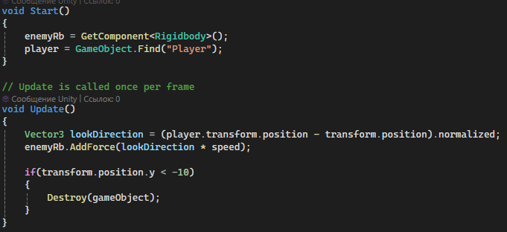
Фрагмент кода из игры «King of the Hill»
Enemy.cs

Slide 17
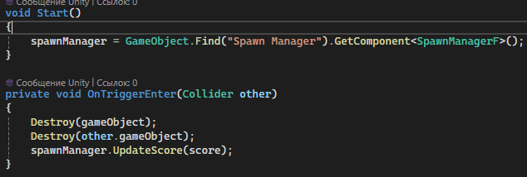
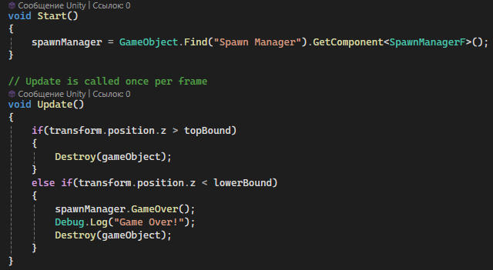
Фрагменты кода из игры «Feed them all»
DetectCollision.cs
DestroyOfBounds.cs

Slide 18
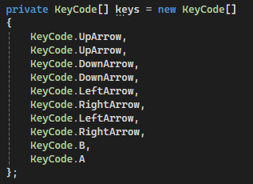
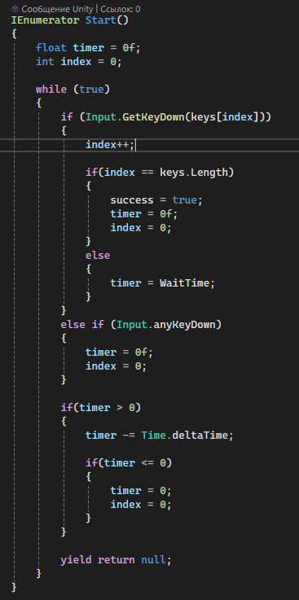
Фрагмент кода для перехода к секретной игре

Slide 19
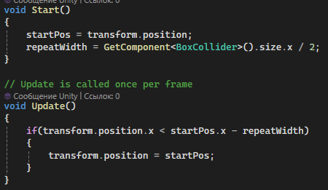
Фрагмент кода из секретной игры
RepeatBackground.cs

